Slide 1


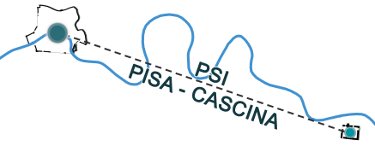

Attività di informazione partecipazione ai sensi del titolo II capo V della L.R. 65/2014
Fase di AVVIO DEL PROCEDIMENTO AI SENSI DELL’ART. 17 L.R. 65/2014
Percorso di informazione e partecipazione:
INCONTRO PUBBLICO CON LA CITTADINANZA
Giovedì 30 Gennaio ore 17,00
CASCINA
Biblioteca comunale, viale Comaschi 67
P.S.I: per un progetto di territorio Pisa-Cascina
PIANO STRUTTURALE INTERCOMUNALE PISA-CASCINA
PROGRAMMA:
PARTECIPANO:
1. LA PARTECIPAZIONE NEL GOVERNO DEL TERRITORIO
Amministratori dei due comuni
2. LA FINALITA’ DELL’INCONTRO
Responsabile del procedimento: Ing. Daisy Ricci
Coordinatore Ufficio di Piano: arch. Sandro Ciabatti
Ufficio di piano: arch. Alice Lenzi
3. IL PROCEDIMENTO DI FORMAZIONE DEL PIANO STRUTTURALE INTERCOMUNALE ED I SUOI CONTENUTI
Garante unico dell’informazione e partecipazione: dott.ssa Valeria Pagni
4. INTRODUZIONE ALLO STATUTO DEL TERRITORIO

Slide 2

Attività di informazione partecipazione ai sensi del titolo II capo V della L.R. 65/2014
Fase di AVVIO DEL PROCEDIMENTO AI SENSI DELL’ART. 17 L.R. 65/2014
1. LA PARTECIPAZIONE NEL GOVERNO DEL TERRITORIO
dott.ssa Valeria Pagni

Slide 3
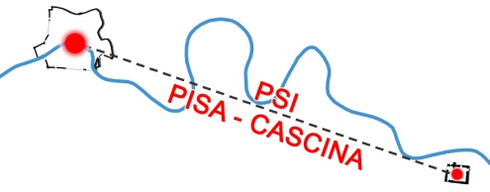
Attività di informazione partecipazione ai sensi del titolo II capo V della L.R. 65/2014
Fase di AVVIO DEL PROCEDIMENTO AI SENSI DELL’ART. 17 L.R. 65/2014
La partecipazione nel governo del territorio
( art. 36 L. R. Toscana n. 65/2014)
Con il Piano Strutturale si decide il futuro della città e del territorio, si tracciano le linee del disegno della città̀ e si stabiliscono le regole per la tutela, lo sviluppo e il governo dell'intero territorio comunale; scelte che condizionano, anche per un lungo tempo, la vita non solo dei cittadini ma anche di tutti coloro che hanno un rapporto d’uso con il territorio.
Perché parlare dell’informazione e della partecipazione nell’ambito del Piano Strutturale Intercomunale?
PIANO STRUTTURALE INTERCOMUNALE PISA-CASCINA
Relatore: Dott.ssa Valeria Pagni

Slide 4
Attività di informazione partecipazione ai sensi del titolo II capo V della L.R. 65/2014
Fase di AVVIO DEL PROCEDIMENTO AI SENSI DELL’ART. 17 L.R. 65/2014
La partecipazione del governo del territorio
( art. 36 L. R. Toscana n. 65/2014)
1)rendere consapevoli i soggetti che vivono il territorio di quelle che sono le sue ricchezze, le sue criticità e le sue potenzialità di crescita;
2) coinvolgere gli soggetti nelle scelte dell’amministrazione procedente, per la definizione di un progetto, condiviso e corresponsabile, di sviluppo del territorio.
Gli obiettivi dell’informazione e della partecipazione
PIANO STRUTTURALE INTERCOMUNALE PISA-CASCINA
Relatore: Dott.ssa Valeria Pagni

Slide 5
Attività di informazione partecipazione ai sensi del titolo II capo V della L.R. 65/2014
Fase di AVVIO DEL PROCEDIMENTO AI SENSI DELL’ART. 17 L.R. 65/2014
Informazione e Partecipazione: natura e funzioni
( art. 36 L. R. Toscana n. 65/2014)
la facoltà di presentare contributi è riconosciuta e deve essere assicurata sia al cittadino che a tutti i soggetti interessati (artt. 36, comma 1 e 38, comma 1 L.R. Toscana n. 65/14);
la partecipazione deve essere diffusa e reale, quindi il contributo:
  deve pervenire dal maggior numero di utenti
  deve essere formulato coerentemente alle tematiche affrontate dai diversi livelli di pianificazione.
l’informazione deve essere:
  il più possibile capillare
  in grado di formare adeguatamente gli interessati nella formulazione dei contributi
Ecco perché
PIANO STRUTTURALE INTERCOMUNALE PISA-CASCINA
Relatore: Dott.ssa Valeria Pagni

Slide 6
Attività di informazione partecipazione ai sensi del titolo II capo V della L.R. 65/2014
Fase di AVVIO DEL PROCEDIMENTO AI SENSI DELL’ART. 17 L.R. 65/2014
Informazione e Partecipazione: natura e funzioni
( art. 36 L. R. Toscana n. 65/2014)
“I risultati delle attività di informazione e partecipazione poste in essere nell’ambito dei procedimenti di formazione degli atti di governo del territorio contribuiscono alla definizione dei contenuti degli strumenti di pianificazione territoriale e urbanistica, secondo le determinazioni motivatamente assunte dall’amministrazione procedente”
Tutto quanto sopra
premesso trova sintesi nelle previsione normativa dell’art. 37 della legge regionale toscana n. 65/2014:
PIANO STRUTTURALE INTERCOMUNALE PISA-CASCINA
Relatore: Dott.ssa Valeria Pagni

Slide 7
Attività di informazione partecipazione ai sensi del titolo II capo V della L.R. 65/2014
Fase di AVVIO DEL PROCEDIMENTO AI SENSI DELL’ART. 17 L.R. 65/2014
Informazione e Partecipazione: Garante
( art. 37-38 L. R. Toscana n. 65/2014)
il Garante dell’ informazione e Partecipazione che attraverso l’applicazione del regolamento regionale di “Informazione e partecipazione alla formazione degli atti di governo del territorio. Funzioni del garante dell'informazione e della partecipazione” (DPGR n. 4/R del 14 febbraio 2017 ex art. 36, comma 4 della L.R. 65/2014) e le linee linee guida regionali (DGR 1112 del 16/10/2017 ex art. 36, comma 5, della L.R. 65/2014) deve garantire l’applicazione dei livelli minimi di partecipazione nonché definire, assieme al responsabile del procedimento di formazione dell’atto di governo, un programma di iniziative di informazione e partecipazione adeguato ai diversi livelli di pianificazione del territorio.
Chi garantisce l’informazione e la partecipazione?:
PIANO STRUTTURALE INTERCOMUNALE PISA-CASCINA
Relatore: Dott.ssa Valeria Pagni

Slide 8
Attività di informazione partecipazione ai sensi del titolo II capo V della L.R. 65/2014
Fase di AVVIO DEL PROCEDIMENTO AI SENSI DELL’ART. 17 L.R. 65/2014
Informazione e Partecipazione: Garante
( art. 37 L. R. Toscana n. 65/2014)
I contributi pervenuti prima dell’adozione del Piano Strutturale Intercomunale vengono raccolti in un rapporto redatto dal Garante in cui si specificano:
le iniziative assunte rispetto al programma
i risultati raggiunti in termini di partecipazione.
Come vengono recepiti i contributi presentati dalla cittadinanza?
PIANO STRUTTURALE INTERCOMUNALE PISA-CASCINA
Relatore: Dott.ssa Valeria Pagni

Slide 9
Attività di informazione partecipazione ai sensi del titolo II capo V della L.R. 65/2014
Fase di AVVIO DEL PROCEDIMENTO AI SENSI DELL’ART. 17 L.R. 65/2014
Informazione e Partecipazione: Garante
( art. 37 L. R. Toscana n. 65/2014)
Il rapporto del Garante costituisce il contributo per l’amministrazione procedente ai fini:
della definizione dei contenuti degli atti di governo del territorio.
delle determinazioni motivatamente assunte
(realizzazione della prescrizione di cui all’ art. 37 l.r. 65/2014)
Come si inserisce il rapporto del Garante nel procedimento di pianificazione ?
PIANO STRUTTURALE INTERCOMUNALE PISA-CASCINA
Relatore: Dott.ssa Valeria Pagni

Slide 10
Attività di informazione partecipazione ai sensi del titolo II capo V della L.R. 65/2014
Fase di AVVIO DEL PROCEDIMENTO AI SENSI DELL’ART. 17 L.R. 65/2014
Informazione e Partecipazione: Programma Attività
( art. 17 L. R. Toscana n. 65/2014)
Percorso di informazione e formazione
Per avvicinare i cittadini al Piano Strutturale Intercomunale e arricchirlo di contenuti sia in termini di conoscenza che di scelte strategiche, le amministrazioni comunali coinvolte hanno pensato a un percorso di partecipazione, articolato in più incontri, alcuni in condivisione, altri riservati alle due diverse realtà territoriali.
Di ogni iniziativa o altro tipo di notizia utile attinente al Piano Strutturale Intercomunale sarà data informazione mediante gli strumenti di comunicazione diretta e indiretta ( media one to one; stampa) di cui al Piano delle Comunicazioni dell’amministrazione comunale e avviso sulla pagina web del Garante.
Pagina del Garante:
https://www.comune.pisa.it/it/ufficio/24826/Garante-della-Comunicazione.html
PIANO STRUTTURALE INTERCOMUNALE PISA-CASCINA
Relatore: Dott.ssa Valeria Pagni

Slide 11
Attività di informazione partecipazione ai sensi del titolo II capo V della L.R. 65/2014
Fase di AVVIO DEL PROCEDIMENTO AI SENSI DELL’ART. 17 L.R. 65/2014
Informazione e Partecipazione
( artt. 37-38 L. R. Toscana n. 65/2014)
Depositando la scheda prestampata :
  In occasione degli incontri pubblici
  presso il punto di informazione/consultazione della Direzione Urbanistica –Edilizia Privata ( Comune di Pisa) e Ufficio Urbanistica e SIT ( Comune di Cascina)
  inviando la scheda all’all’indirizzo mail del garante: garantedellacomunicazione@comune.pisa.it;
Avvalendosi del servizio online attivo sul sito del comune di Pisa (previa registrazione (Citel) o tramite SPID) sezione urbanistica/accedi alle tue istanze/ «contributo Piano strutturale Intercomunale».
Trasmettere le proposte più complesse all’indirizzo di posta elettronica certificata del comune di Pisa: comune.pisa@postacert.toscana.it , all’attenzione dell’ing. Daisy Ricci, arch. Sandro Ciabatti e Garante dell’informazione e partecipazione
Come presentare il proprio contributo?
PIANO STRUTTURALE INTERCOMUNALE PISA-CASCINA
Relatore: Dott.ssa Valeria Pagni

Slide 12
Attività di informazione partecipazione ai sensi del titolo II capo V della L.R. 65/2014
Fase di AVVIO DEL PROCEDIMENTO AI SENSI DELL’ART. 17 L.R. 65/2014
Informazione e Partecipazione
( artt. 37-38 L. R. Toscana n. 65/2014)
Ambito del contributo:
 quadro conoscitivo  copianificazione
Categoria:
ambiente/natura insediamenti viabilità/trasporti sistema produttivo paesaggio agricoltura turismo criticità
Descrizione:
PIANO STRUTTURALE INTERCOMUNALE PISA-CASCINA
Altre informazioni sul soggetto
□residente □libero professionista □associazione/organizzazione □studente □altro__________________________
Opzionali:
Nome: _________________Cognome: ___________________________________________
Email:______________________________________________________________________

Slide 13
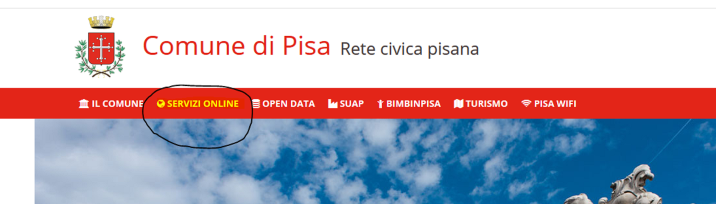
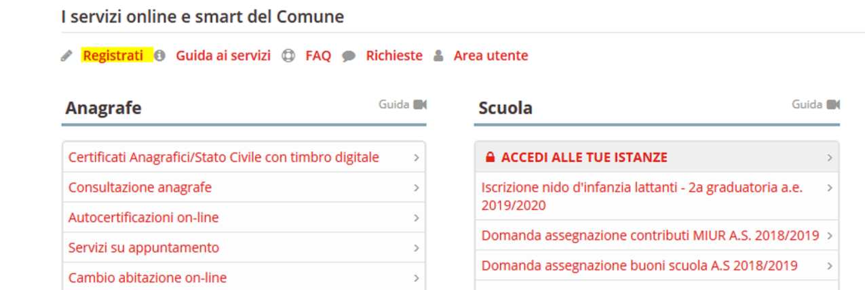
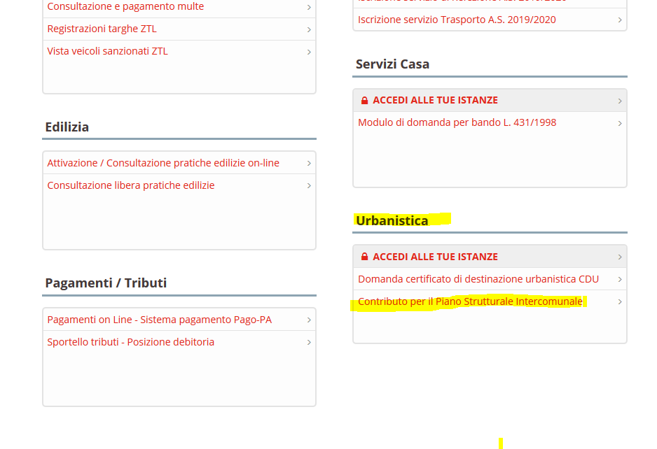
PIANO STRUTTURALE INTERCOMUNALE PISA-CASCINA

Slide 14

Attività di informazione partecipazione ai sensi del titolo II capo V della L.R. 65/2014
Fase di AVVIO DEL PROCEDIMENTO AI SENSI DELL’ART. 17 L.R. 65/2014
2. LA FINALITA’ DELL’INCONTRO
Introduzione - Assessore all’urbanistica Roberto Sbragia

Slide 15
Attività di informazione partecipazione ai sensi del titolo II capo V della L.R. 65/2014
Fase di AVVIO DEL PROCEDIMENTO AI SENSI DELL’ART. 17 L.R. 65/2014
1
Riepilogare sinteticamente i contenuti del PIANO STRUTTURALE INTERCOMUNALE (PSI) ai sensi delle disposizioni vigenti (artt. 92, 94 L.R. n. 65/2014) e in relazione a quanto contenuto nel “documento di Avvio del Procedimento” approvato con Delibera del Consiglio dell’Unione n. 24 del 30/12/2016;
2
Informare sulle diverse fasi del procedimento e sullo stato di avanzamento dell’iter di formazione e approvazione del Piano Strutturale Intercomunale;
LA FINALITA’ DELL’INCONTRO
3
Illustrare i contenuti dello Statuto del Territorio e aprire la consultazione pubblica finalizzata alla “condivisione” del Patrimonio Territoriale, ricordando i contenuti del Piano Strutturale Intercomunale.

Slide 16
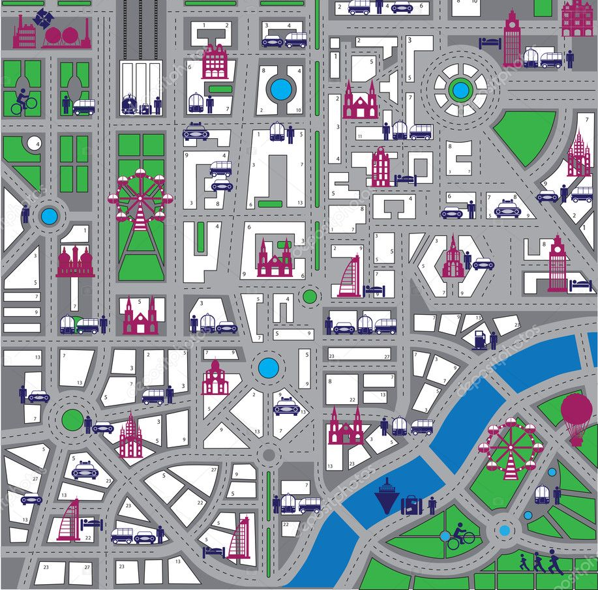
Attività di informazione partecipazione ai sensi del titolo II capo V della L.R. 65/2014
Fase di AVVIO DEL PROCEDIMENTO AI SENSI DELL’ART. 17 L.R. 65/2014
3. IL PROCEDIMENTO DI FORMAZIONE DEL PIANO STRUTTURALE INTERCOMUNALE ED I SUOI CONTENUTI
Arch. Francesco Giusti – Responsabile Macrostruttura 2 Comune Cascina
Arch. Alice Lenzi – Responsabile Servizio Pianificazione e SIT Comune Cascina

Slide 17
Attività di informazione partecipazione ai sensi del titolo II capo V della L.R. 65/2014
Fase di AVVIO DEL PROCEDIMENTO AI SENSI DELL’ART. 17 L.R. 65/2014
Termini per osservazioni
(60gg. dalla pubblicazione sul BURT)
Conferenza paesaggistica
Adozione del Piano
Approvazione del Piano
Conferenza di Copianificazione
Integrazione avvio del procedimento
Avvio del procedimento
Del C.C n. 36 del 29/08/2019
Predisposizione materiali integrazione avvio
Predisposizione materiali conferenza copianificazione
Elaborazione complessiva del Piano
Acquisizione osservazioni e pareri
Istruttoria osservazioni e pareri adeguamento del Piano
Eventuale ulteriore adeguamento del Piano
Avvio fase di gestione del piano
IL PROCEDIMENTO
Rapporto Ambientale e Sintesi non tecnica
Parere motivato autorità competente
Documento preliminare
Processo VAS
Incontri svolti: Presentazione Cascina
Categorie economiche Pisa
Rapporto del Garante:
Sintesi dei contributi pervenuti
Informativa in merito alle osservazioni pervenute e criteri di valutazione
Partecipazione
Incontri programmati:
Pisa città
Pisa litorale
Cascina
Iniziative di informazione e partecipazione sui contenuti statutari e strategici

Slide 18
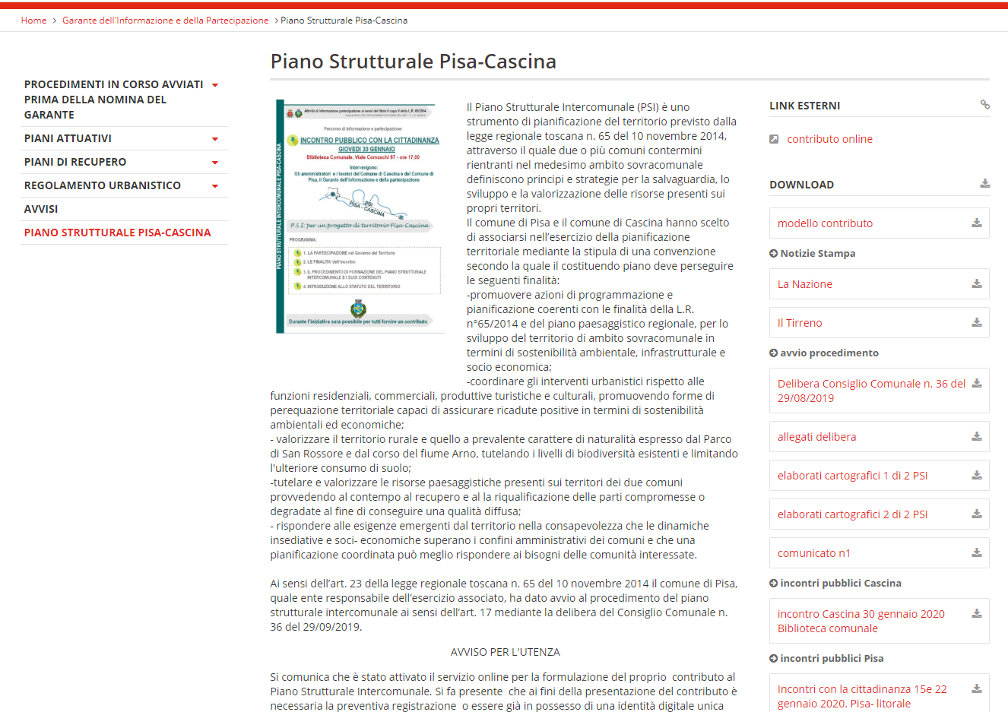
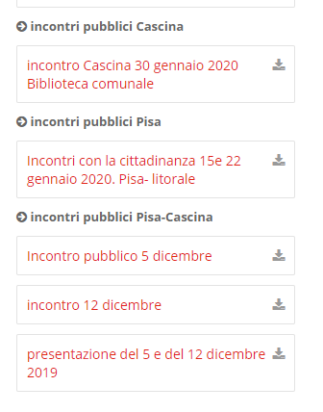
Attività di informazione partecipazione ai sensi del titolo II capo V della L.R. 65/2014
Fase di AVVIO DEL PROCEDIMENTO AI SENSI DELL’ART. 17 L.R. 65/2014
I CONTENUTI DEL PIANO STRUTTURALE INTERCOMUNALE

Slide 19
Attività di informazione partecipazione ai sensi del titolo II capo V della L.R. 65/2014
Fase di AVVIO DEL PROCEDIMENTO AI SENSI DELL’ART. 17 L.R. 65/2014
Materiali e presentazioni incontri precedenti
I CONTENUTI DEL PIANO STRUTTURALE INTERCOMUNALE

Slide 20
Attività di informazione partecipazione ai sensi del titolo II capo V della L.R. 65/2014
Fase di AVVIO DEL PROCEDIMENTO AI SENSI DELL’ART. 17 L.R. 65/2014
Il Quadro Conoscitivo di riferimento
Il perimetro del Territorio Urbanizzato
Il Patrimonio Territoriale
Il Paesaggio
I CONTENUTI GENERALI
(art. 92 L.R. 65/2014)
Lo Statuto del territorio
La Disciplina di Piano riferita allo statuto e alla strategia tenendo conto della VAS e delle indagini geologiche
Gli obiettivi per lo sviluppo sostenibile
Le U.T.O.E
Il dimensionamento complessivo del piano
La Strategia dello sviluppo
I CONTENUTI SPECIFICI DEL PIANO STRUTTURALE INTERCOMUNALE
(art. 94 L.R. 65/2014)
le politiche e le strategie di area vasta in coerenza con il PIT e il PTC con particolare riferimento:
a) alla razionalizzazione del sistema infrastrutturale e della mobilità, al fine di migliorare il livello di accessibilità dei territori interessati, anche attraverso la promozione dell’ intermodalità;
b) all'attivazione di sinergie per il recupero e la riqualificazione dei sistemi insediativi e per la valorizzazione del territorio rurale;
c) alla razionalizzazione e riqualificazione del sistema artigianale e industriale;
d) alla previsione di forme di perequazione territoriale di cui all’articolo 102 della stessa Legge Regionale.
I CONTENUTI DEL PIANO STRUTTURALE INTERCOMUNALE
GLI ATTI ED I DOCUMENTI RELATIVI AL PROCESSO DI VAS
(L.R. n. 10/2010, D.L.vo n. 152/06)
Documento preliminare, rapporto ambientale, sintesi non tecnica
Indagini di Pericolosità idrogeologica e sismica
(art. 104 L.R. n. 65/2014).
Documentazione prevista del Regolamento regionale 53R/2011

Slide 21
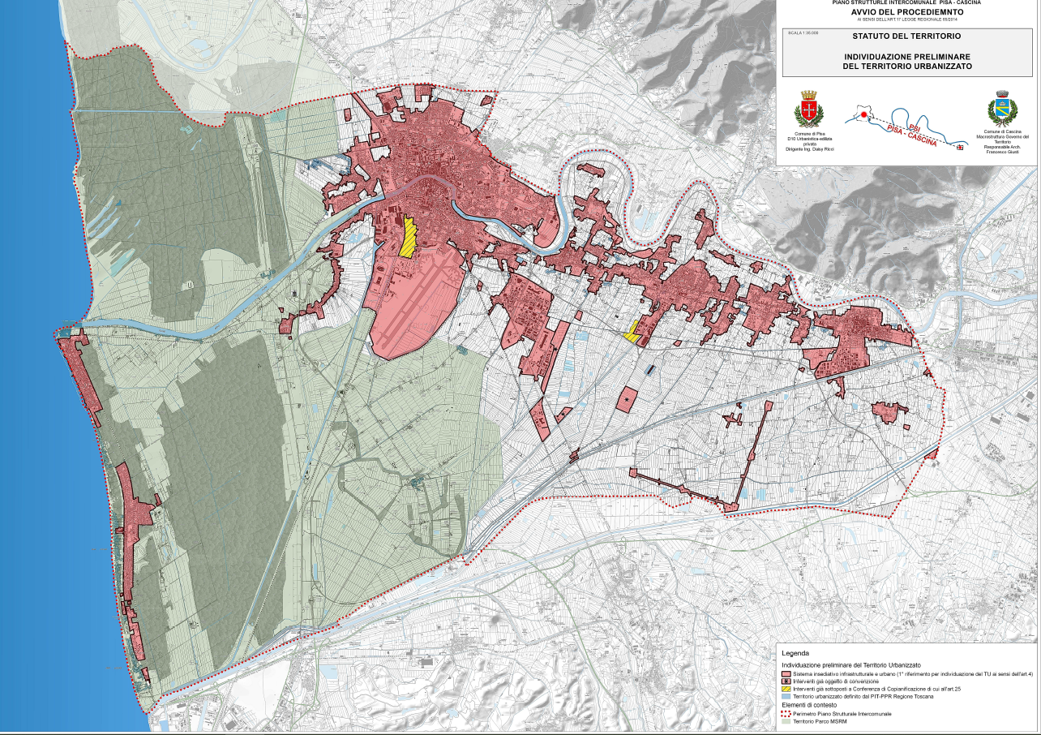
Attività di informazione partecipazione ai sensi del titolo II capo V della L.R. 65/2014
Fase di AVVIO DEL PROCEDIMENTO AI SENSI DELL’ART. 17 L.R. 65/2014
4. INTRODUZIONE ALLO STATUTO DEL TERRITORIO
IL PERIMETRO DEL TERRITORIO URBANIZZATO

Slide 22
Attività di informazione partecipazione ai sensi del titolo II capo V della L.R. 65/2014
Fase di AVVIO DEL PROCEDIMENTO AI SENSI DELL’ART. 17 L.R. 65/2014
centri storici, le aree edificate con continuità dei lotti a destinazione residenziale, industriale e artigianale, commerciale e direzionale, di servizio, turistico – ricettiva, le attrezzature e i servizi, i parchi urbani, gli impianti tecnologici, i lotti e gli spazi inedificati interclusi dotati di opere di urbanizzazione primaria
Comma 3
Costituisce Territorio Urbanizzato
L’individuazione tiene conto delle strategie di riqualificazione e rigenerazione urbana, ivi inclusi gli obiettivi di soddisfacimento del fabbisogno di edilizia residenziale pubblica, laddove ciò contribuisca a qualificare il disegno dei margini urbani.
LA DEFINIZIONE DI TERRITORIO URBANIZZATO
(art. 4 L.R. 65/2014)
Comma 4
IL PERIMETRO DEL TERRITORIO URBANIZZATO
le aree rurali intercluse che qualificano il contesto paesaggistico degli insediamenti di valore storico e artistico o che presentano potenziale continuità ambientale e paesaggistica con le aree rurali periurbane
Comma 5 lett. a
NON
Costituisce Territorio Urbanizzato
Comma 5 lett. b
l’edificato sparso e discontinuo e le relative aree di pertinenza

Slide 23
Attività di informazione partecipazione ai sensi del titolo II capo V della L.R. 65/2014
Fase di AVVIO DEL PROCEDIMENTO AI SENSI DELL’ART. 17 L.R. 65/2014
INTERVENTI SOGGETTI ALLA CONFERENZA DI COPIANIFICAZIONE
INTERVENTI ESCLUSI DALLA CONFERENZA DI COPIANIFICAZIONE
Previsioni localizzative di competenza regionale (art. 88 c. 7 lett c), provinciale (art. 90 c. 7 lett b) e della città metropolitana (art. 91 c. 7 lett b).
Previsioni che comportano l’impegno di suolo non edificato al di fuori del territorio urbanizzato.
In esse rientrano anche i seguenti casi:
Previsioni in aree che, pur ospitando funzioni non agricole, non sono assimilabili al territorio urbanizzato (art. 64 comb. disp. commi 1 e 6)
Interventi di ristrutturazione urbanistica che comportano la perdita di destinazione agricola dei fabbricati per nuove destinazioni (art. 64 comma 8).
Le previsioni esterne al territorio urbanizzato nei seguenti casi:
Adeguamento delle infrastrutture esistenti;
Interventi funzionali alla sicurezza, pronto soccorso, difesa del suolo;
Ampliamenti di strutture produttive esistenti , (industriali, artigianali, beni e servizi) finalizzati al mantenimento in loco dell’attività;
Ampliamento opere pubbliche esistenti;
Varianti al PS in adeguamento dei piani settoriali regionali, provinciali o della città metropolitana;
Varianti al PS che non contengono previsioni localizzative;
Interventi urbanistico-edilizi in territorio rurale diversi da quelli di cui all’art. 64 comma 8
PERIMETRO DEL TERRITORIO URBANIZZATO E COPIANIFICAZIONE
Previsioni di grandi strutture di vendita o aggregazione di medie:
che comportano impegno di suolo non edificato al di fuori del territorio urbanizzato;
che configurano interventi di riutilizzo del patrimonio edilizio all’interno del territorio urbanizzato
Previsioni di medie strutture di vendita per comuni con popolazione residente pari o superiore a 50 mila abitanti
Previsioni di medie strutture di vendita che comportano impegno di suolo non edificato al di fuori del territorio urbanizzato.

Slide 24
Attività di informazione partecipazione ai sensi del titolo II capo V della L.R. 65/2014
Fase di AVVIO DEL PROCEDIMENTO AI SENSI DELL’ART. 17 L.R. 65/2014
COPIANIFICAZIONE art. 25 L.R. 65/2014
I sistemi caratterizzanti il territorio sono stati analizzati e individuati , all’interno di questi per peculiarità e necessità saranno individuati gli interventi, ESTERNI AL TERRITORIO URBANIZZATO, oggetto di conferenza di copianificazione ai sensi dell’ art. 25 L.R. 65/2014
Sistema Infrastrutture per la Mobilità: accessibilità e spostamenti interni (S.I.M.)
Sistema Infrastrutture per la Mobilità: accessibilità e spostamenti interni (S.I.M.)
Sistema delle Attività Commerciali (S.A.C.)
Sistema Integrato del Verde: parchi territoriali-ambientali e verde urbano (S.I.V.)
Servizi di Rango Territoriali: università e ricerca (S.R.T)
Sistema degli Impianti Sportivi Pisa-Cascina (S.I.S)
Sistema Integrato del Turismo (S.I.T)
Sistema delle Strutture Scolastiche (S.S.S.)
I CONTENUTI DEL PIANO STRUTTURALE INTERCOMUNALE

Slide 25
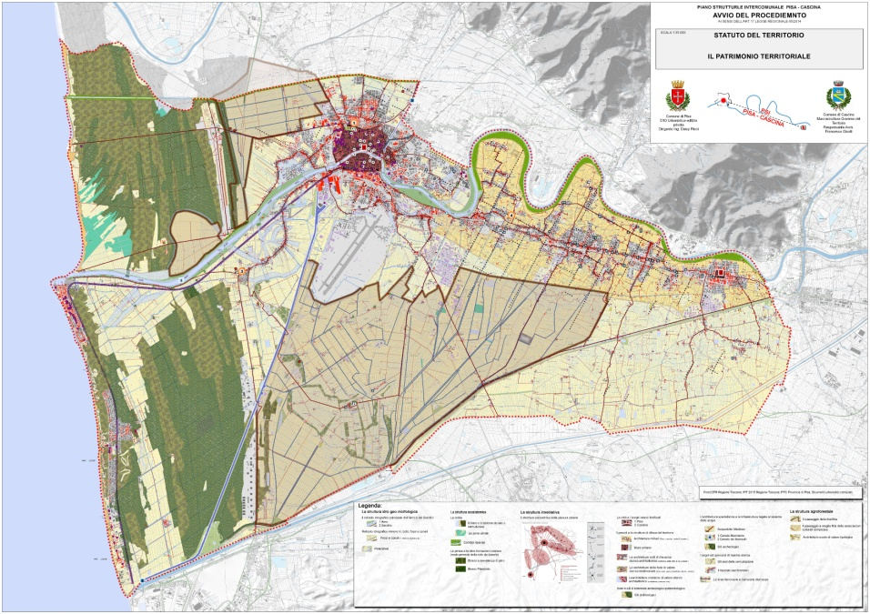
Attività di informazione partecipazione ai sensi del titolo II capo V della L.R. 65/2014
Fase di AVVIO DEL PROCEDIMENTO AI SENSI DELL’ART. 17 L.R. 65/2014
4. INTRODUZIONE ALLO STATUTO DEL TERRITORIO

Slide 26

Attività di informazione partecipazione ai sensi del titolo II capo V della L.R. 65/2014
Fase di AVVIO DEL PROCEDIMENTO AI SENSI DELL’ART. 17 L.R. 65/2014
4. INTRODUZIONE ALLO STATUTO DEL TERRITORIO
IL PERIMETRO DEL TERRITORIO URBANIZZATO

Slide 27
Attività di informazione partecipazione ai sensi del titolo II capo V della L.R. 65/2014
Fase di AVVIO DEL PROCEDIMENTO AI SENSI DELL’ART. 17 L.R. 65/2014
Lo statuto del territorio individua e definisce le risorse che costituiscono la struttura identitaria del territorio, le invarianti strutturali, i principi del governo del territorio, i criteri per l'utilizzazione delle risorse essenziali nonché i relativi livelli minimi prestazionali e di qualità con riferimento a ciascuno dei sistemi territoriali e funzionali, la disciplina della valorizzazione del paesaggio, le disposizioni di dettaglio per la tutela dell'ambiente, dei beni paesaggistici e dei beni culturali in attuazione del piano di indirizzo territoriale e del piano territoriale di coordinamento ai, le aree e gli immobili dichiarati di notevole interesse pubblico.
4. INTRODUZIONE ALLO STATUTO DEL TERRITORIO
IL PERIMETRO DEL TERRITORIO URBANIZZATO

Slide 28

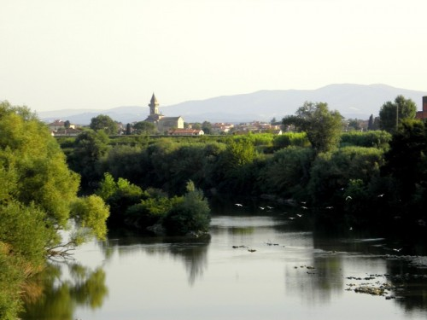
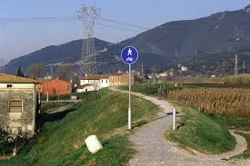


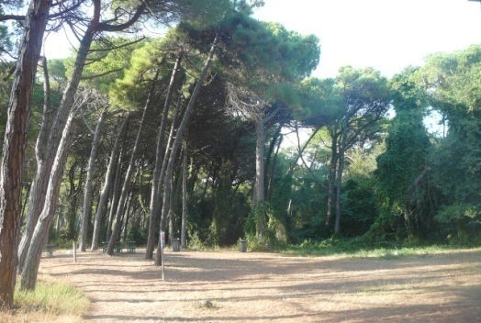
Attività di informazione partecipazione ai sensi del titolo II capo V della L.R. 65/2014
Fase di AVVIO DEL PROCEDIMENTO AI SENSI DELL’ART. 17 L.R. 65/2014
4. INTRODUZIONE ALLO STATUTO DEL TERRITORIO
L’Arno
IL PATRIMONIO TERRITORIALE
Il sistema dunale
Le aree umide
Il bosco a prevalenza di pino

Slide 29

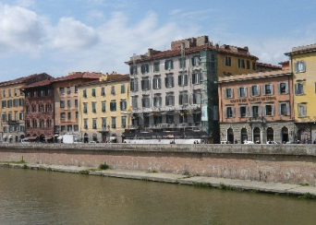
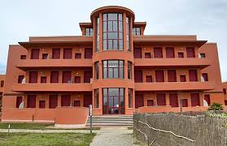
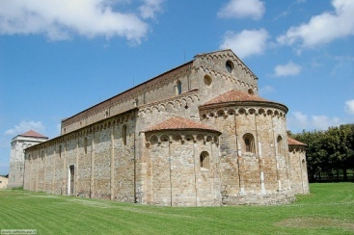
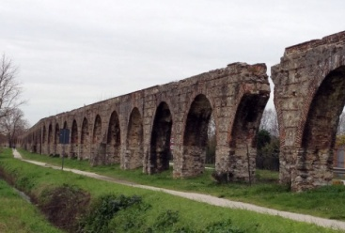
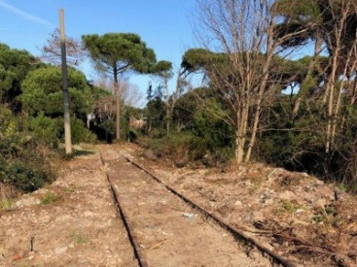
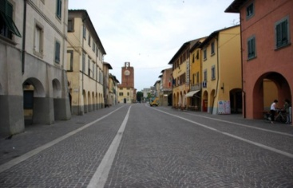
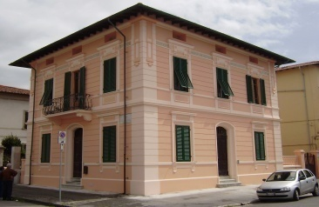
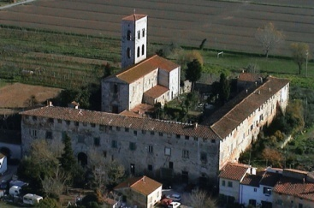
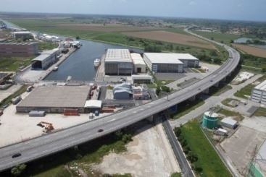
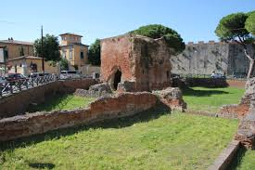
Attività di informazione partecipazione ai sensi del titolo II capo V della L.R. 65/2014
Fase di AVVIO DEL PROCEDIMENTO AI SENSI DELL’ART. 17 L.R. 65/2014
4. INTRODUZIONE ALLO STATUTO DEL TERRITORIO
IL PATRIMONIO TERRITORIALE
Pisa e Cascina
Architetture di rilevanza storico-achitettonica
Architetture della fede
Architetture specialistiche
Linea dismessa ex-trammino
Siti archeologici

Slide 30

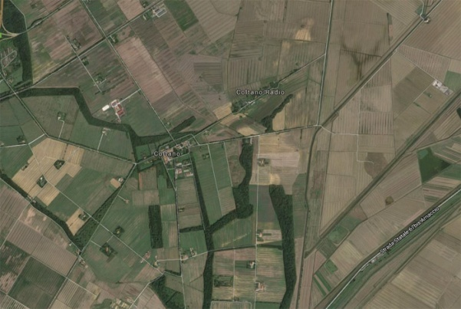
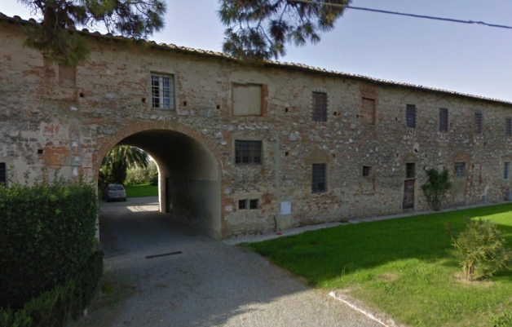
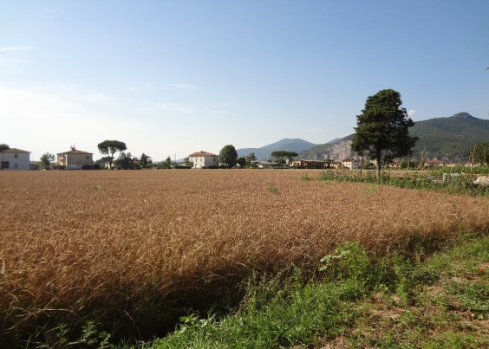
Attività di informazione partecipazione ai sensi del titolo II capo V della L.R. 65/2014
Fase di AVVIO DEL PROCEDIMENTO AI SENSI DELL’ART. 17 L.R. 65/2014
IL PATRIMONIO TERRITORIALE
Il paesaggio della bonifica
Architettura rurale di valore tipologico
Il Paesaggio delle associazioni complesse

Slide 31
Attività di informazione partecipazione ai sensi del titolo II capo V della L.R. 65/2014
Fase di AVVIO DEL PROCEDIMENTO AI SENSI DELL’ART. 17 L.R. 65/2014
>
Immobili ed aree di notevole interesse pubblico art. 136 D. lgs 42/2004
Il Piano:
Rappresenta in scala adeguata dei 13 vincoli presenti sul territorio
Assume le prescrizioni d’uso formulate nella sezione 4 rispettive schede;
Opera alla scala adeguata i riconoscimenti indicati dalle direttive fissate nelle medesime schede
Formula discipline volte alla salvaguardia dei valori così come stabilito dalle direttive stesse
BENI PAESAGGISTICI
IL PAESAGGIO: LA CONFORMAZIONE AL PIT/PPR
>
Aree tutelate per legge art. 142 D. lgs 42/2004
Il Piano:
Potrà valutare e proporre una eventuale nuova identificazione dei beni diversa da quella presente nel Piano Paesaggistico (secondo alinea art. 9 Accordo Regione Toscana-Mibact 2018), tenendo conto dei criteri di cui all’allegato 7B ed in considerazione di quanto disposto dal comma 2 dell’art. 142.del Codice
Dovrà compiere la ricognizione dei “corpi idrici non rinvenuti nel sistema delle acque” (art. 4.4. allegato 7B del PIT/PPR) e comunicane gli esiti nell’ambito della Conferenza paesaggistica ai fini della conformazione, secondo quanto disposto dal comma 10 dell’art. 4 dell’accordo RT-Mibact 2018.

Slide 32
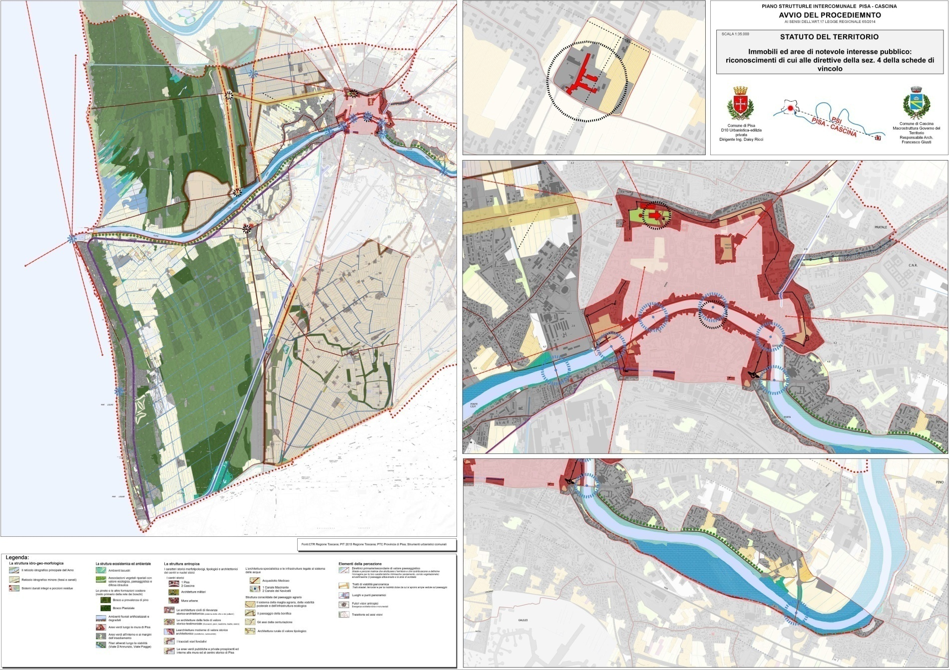
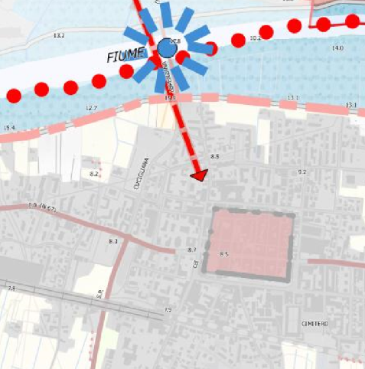
Attività di informazione partecipazione ai sensi del titolo II capo V della L.R. 65/2014
Fase di AVVIO DEL PROCEDIMENTO AI SENSI DELL’ART. 17 L.R. 65/2014
4. INTRODUZIONE ALLO STATUTO DEL TERRITORIO
IL PAESAGGIO: LA CONFORMAZIONE AL PIT/PPR

Slide 33

Attività di informazione partecipazione ai sensi del titolo II capo V della L.R. 65/2014
Fase di AVVIO DEL PROCEDIMENTO AI SENSI DELL’ART. 17 L.R. 65/2014
IL PAESAGGIO: LA CONFORMAZIONE AL PIT/PPR

